Slide 1
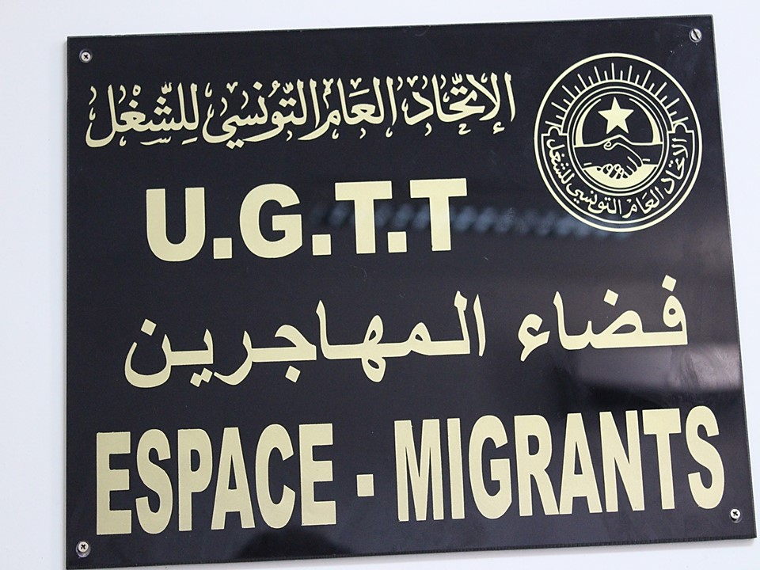
MISSIONS DES
ESPACES MIGRANTS
UNION Générale Tunisienne de Travail

Slide 2
PLAN
1-Historique
2-Missions
3-Activités d’un Espace Migrants
4-Projets de développement

Slide 3
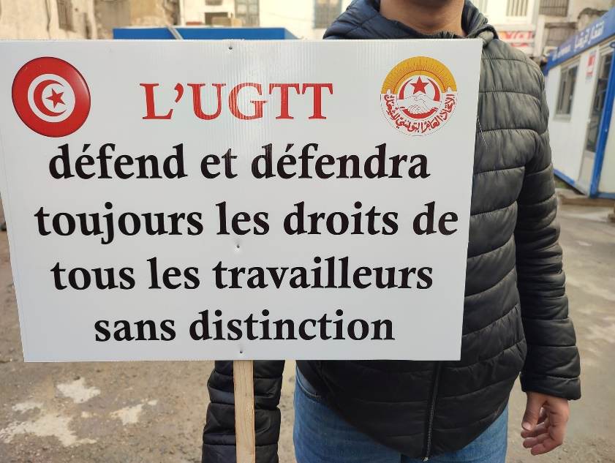
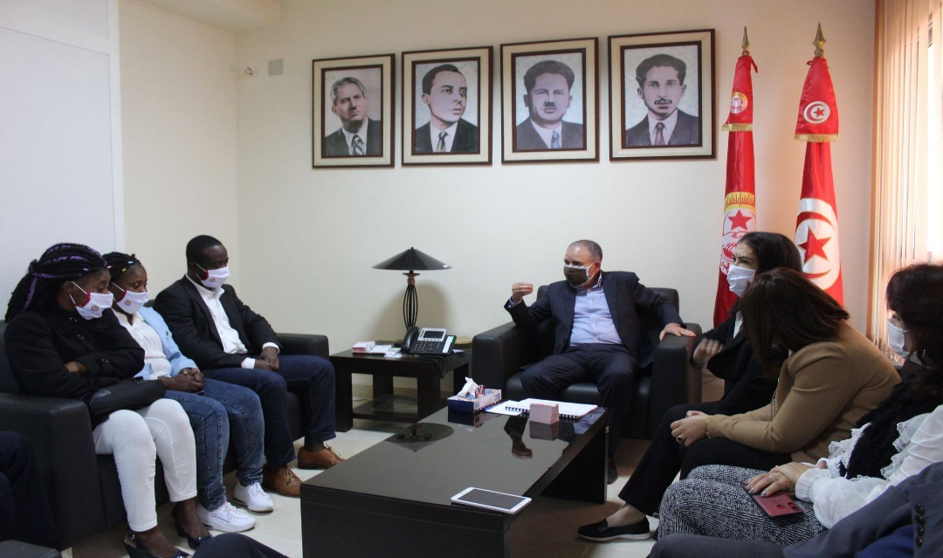
L’Union Générale Tunisienne de Travail est engagée dans la lutte pour la protection des droits des travailleurs et travailleuses en Tunisie indépendamment de leurs nationalités, races, sexes, religions…etc. et de leur situation administrative dans le pays.

Slide 4
* Organisation de Quatre ateliers en 2017 à Tunis, Médenine, Sfax et Sousse en vue de la sensibilisation des cadres syndicaux régionaux. (Pilotés par l’équipe de projet FAIR du BIT).
* Les premiers espaces Migrants ont ouvert en 2018 dans les unions régionales de travail de Tunis et Sousse.
* D’autres espaces ont été créés par la suite à Sfax, Médenine(2019), Jendouba et Nabeul « Espace Commun avec l’INCA »(2021).
* Deux espaces sont en cours de création à L’Ariana et Manouba.

Slide 5
1-Accueil et Analyse
des besoins

Slide 6
2-Orientation

Slide 7
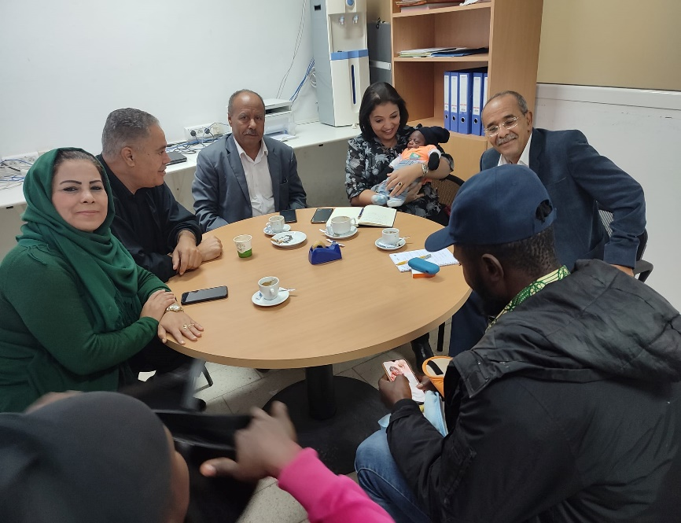
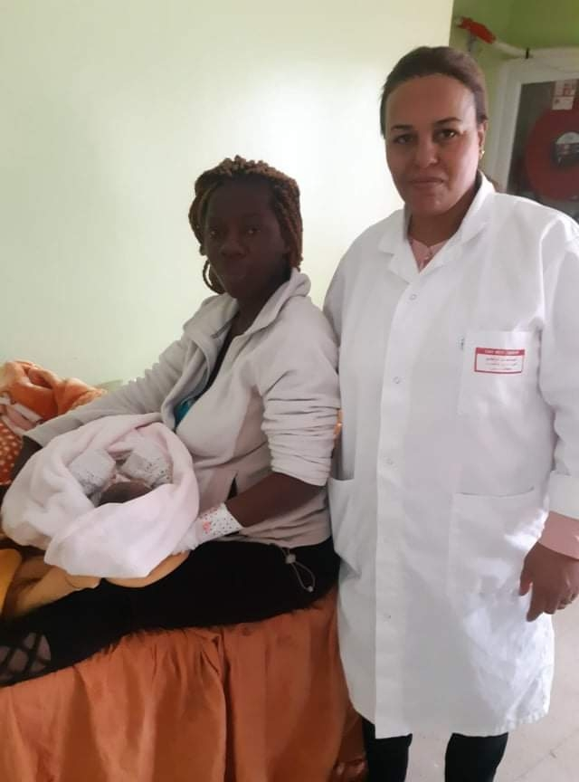
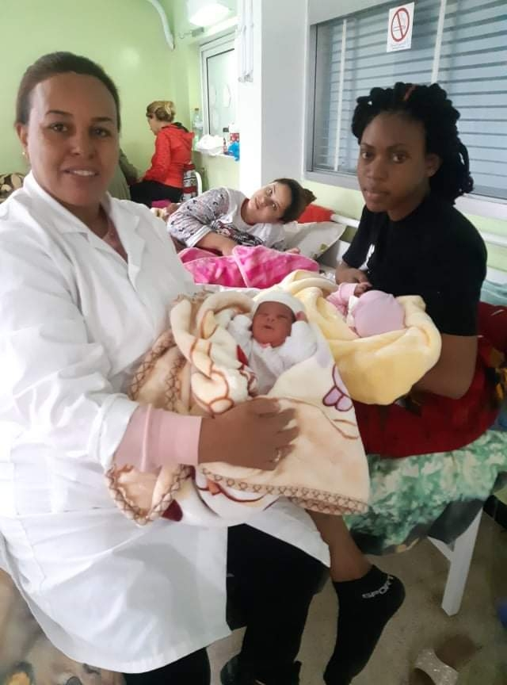
3-Accompagnement

Slide 8
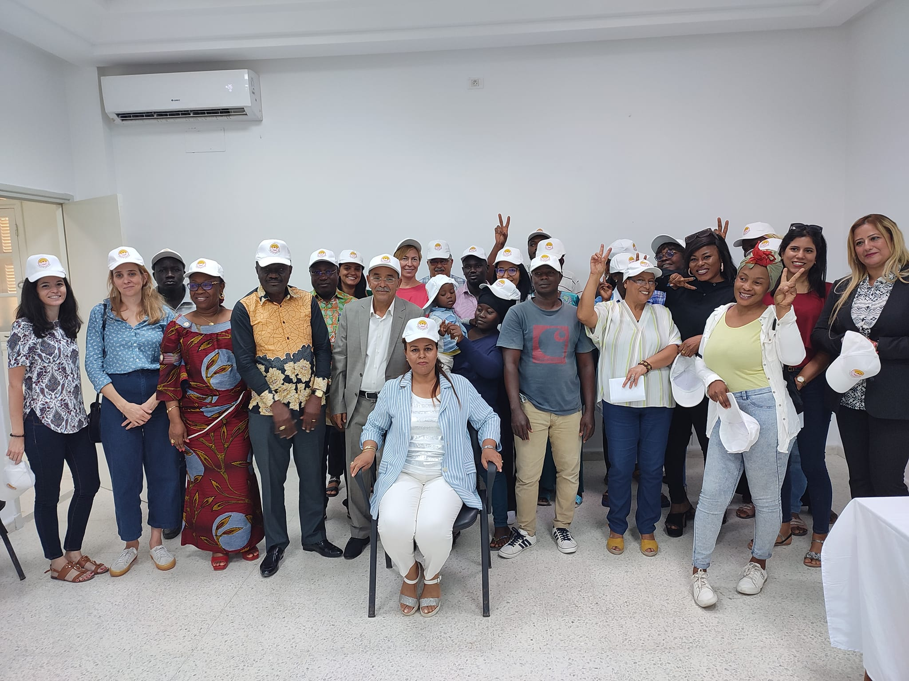
4-Suivi et Clôture

Slide 9
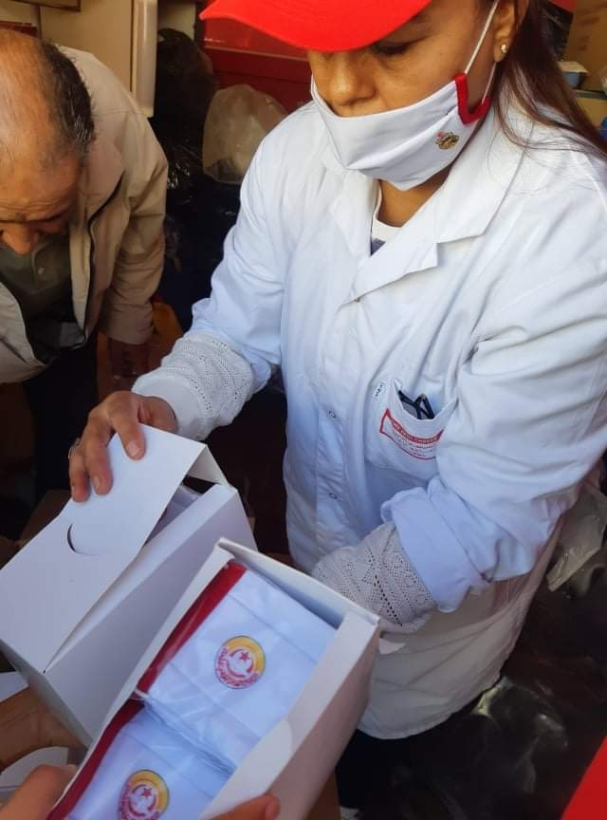
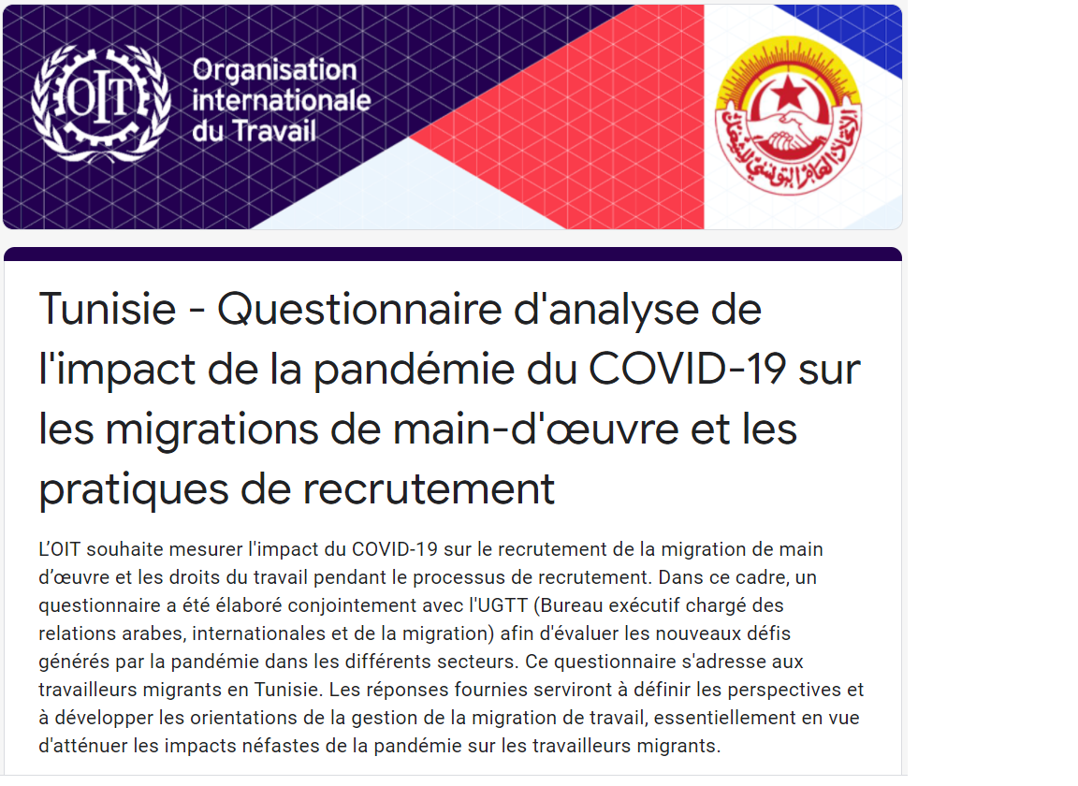
Autres Activités
*Les points focaux des espaces migrants ont exécutés l’enquête pilotée par le BIT à propos de l’impact du COVID sur les migrants.
*Ils ont participés à la distribution des kits aux migrants (Gel, bavettes...).
*Ils distribuent des colis d’alimentation durant les crises ( Juillet 2023), et à l’occasion de Ramadan en collaboration des associations de la société civile.

Slide 10
Bilan d’activité de l’espace Migrants de SFAX
*Inauguré par l’OIT/ Projet FAIR II en 2019
* 481 Migrants de l’Afrique subsaharienne
* 545 consultations

Slide 11
*Le nombre de consultation
des migrants a augmenté de 106 en 2019 à 181 en 2020 à 256 en2021
*Une prédominance féminine a été notée 74.17% des migrants étaient de sexe féminin alors que 25.83% étaient de sexe masculin

Slide 12
*Seulement 8.13% avaient une situation régulière.
*74.53% des migrants provenaient de la côte d’ivoire et avaient tous une situation irrégulière. Les migrants dont la situation était régulière provenaient de la Libye

Slide 13
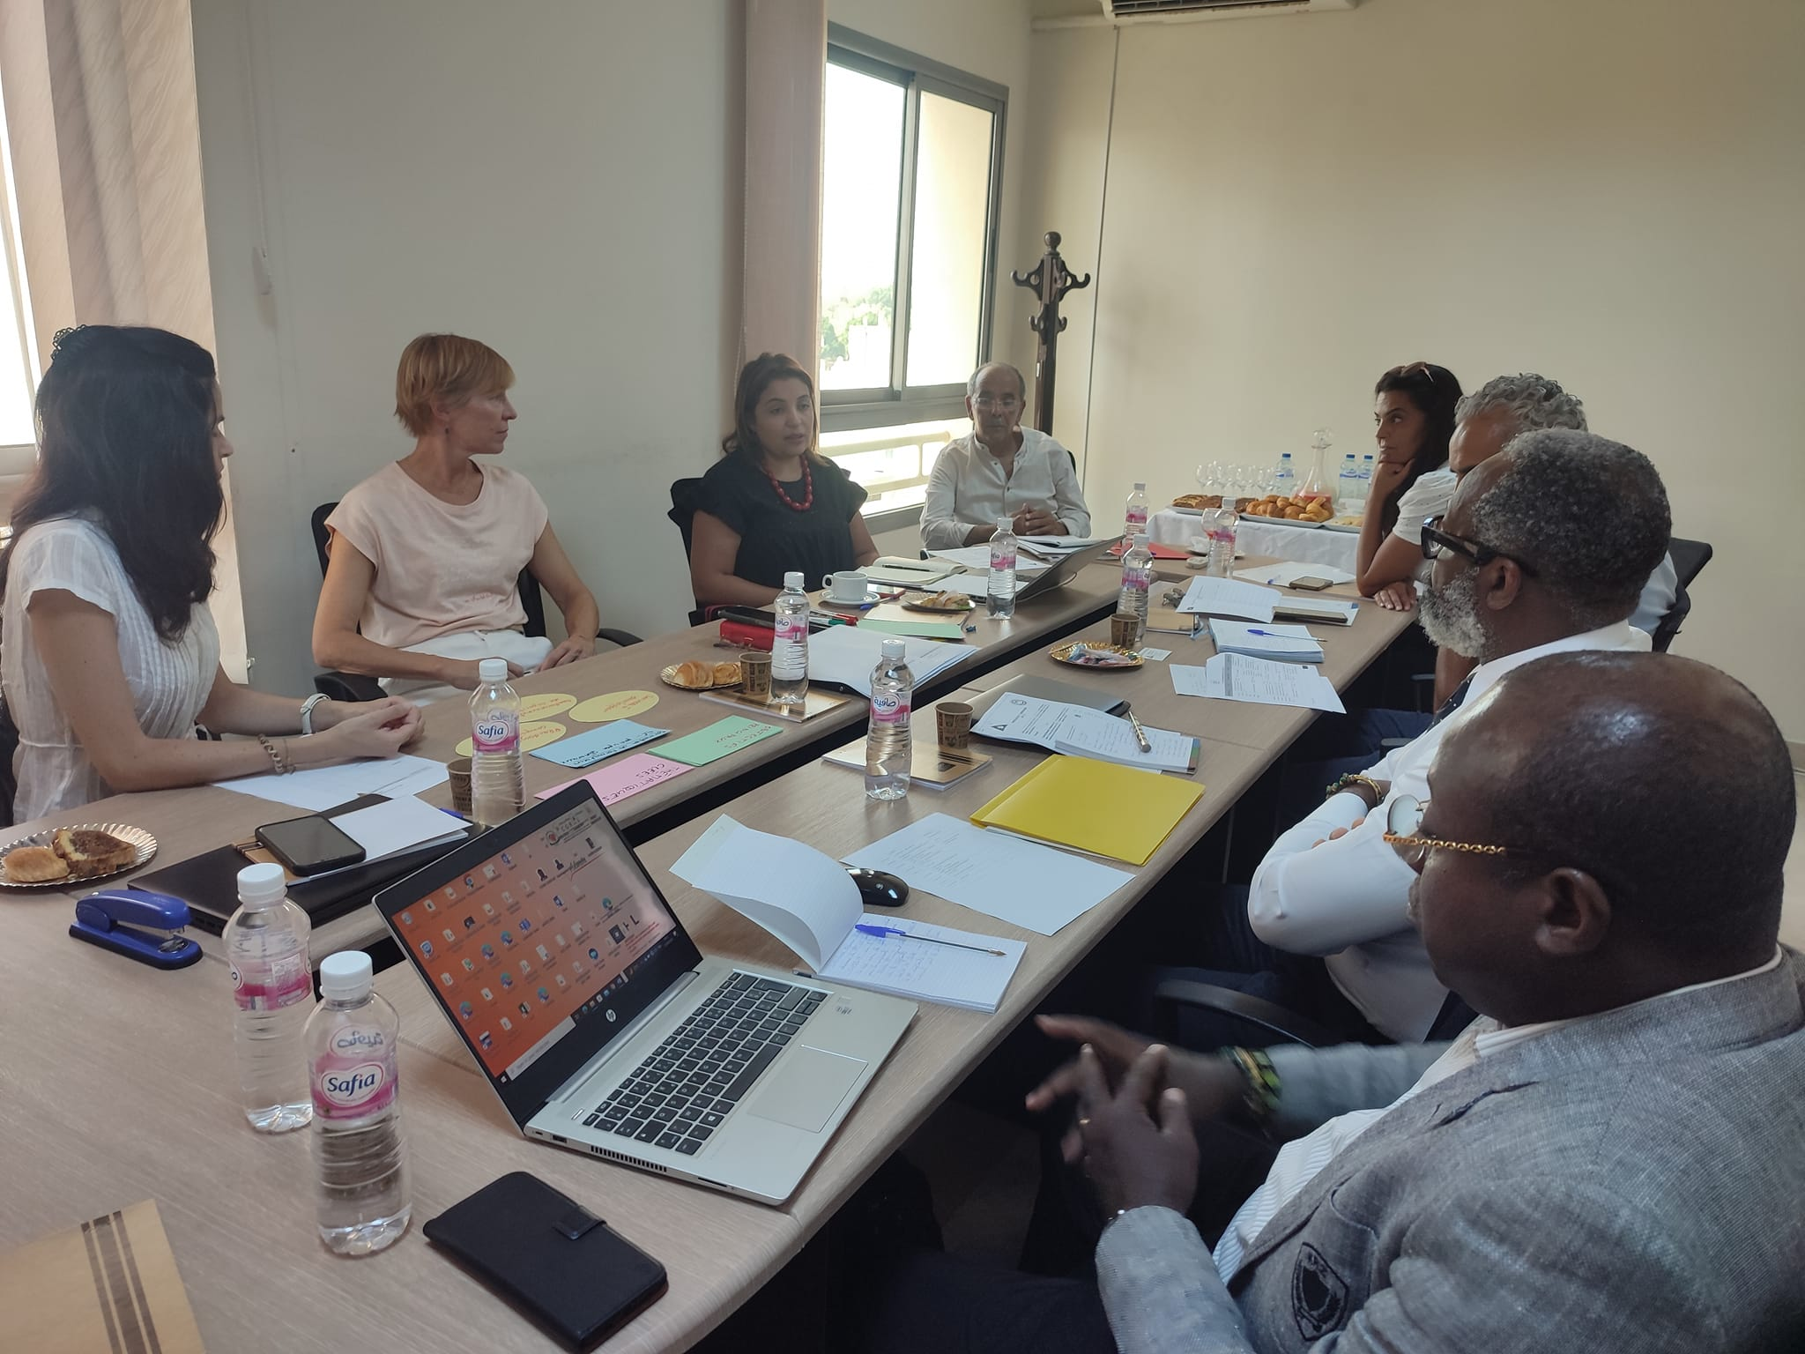
Elaboration d’un plan de mise en œuvre de la convention de partenariat signée en septembre 2022 entre l’UGTT et l’UGTCI

Slide 14
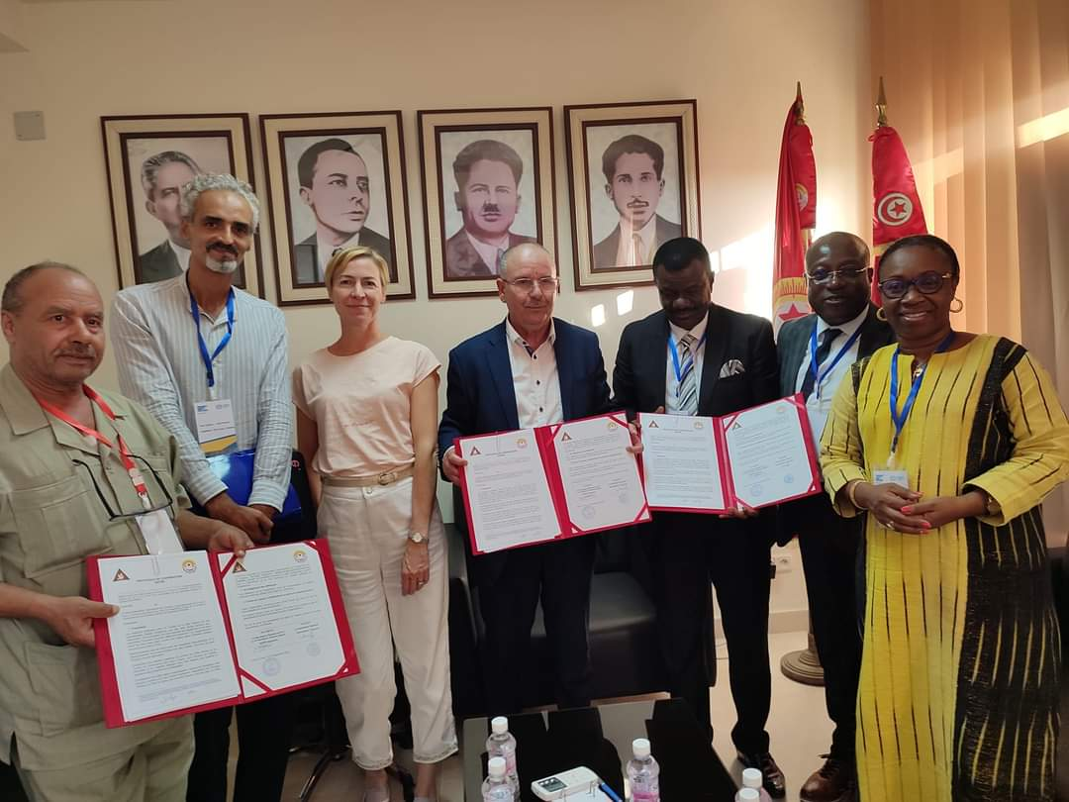
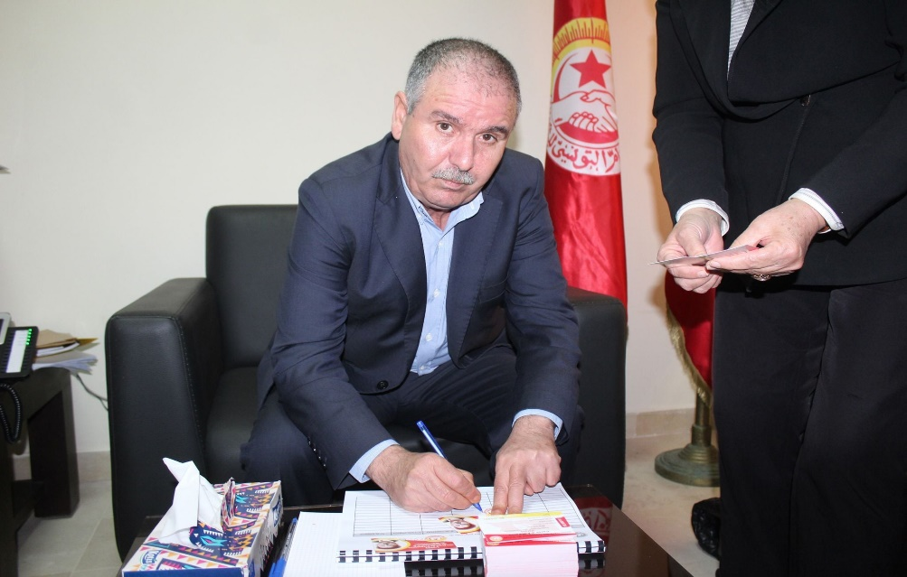
Signature
de la convention UGTT et UGTCI

Slide 15
Création de nouveaux Espaces Migrants en partenariat avec L’Assemblée de Coopération Pour la Paix (ACPP)

Slide 16
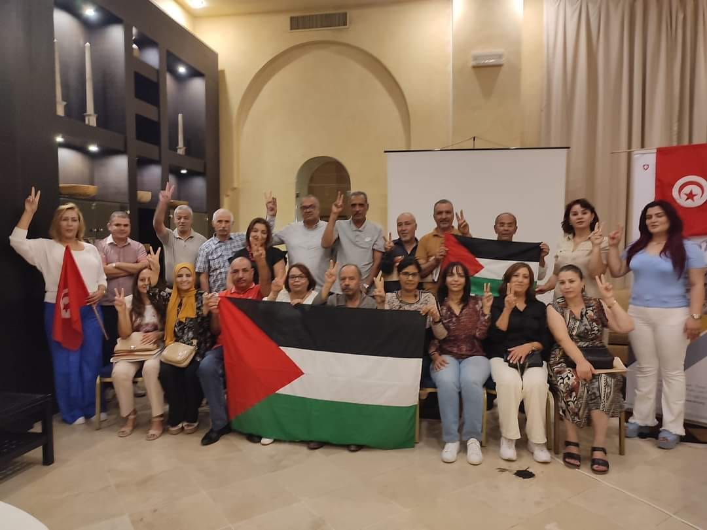
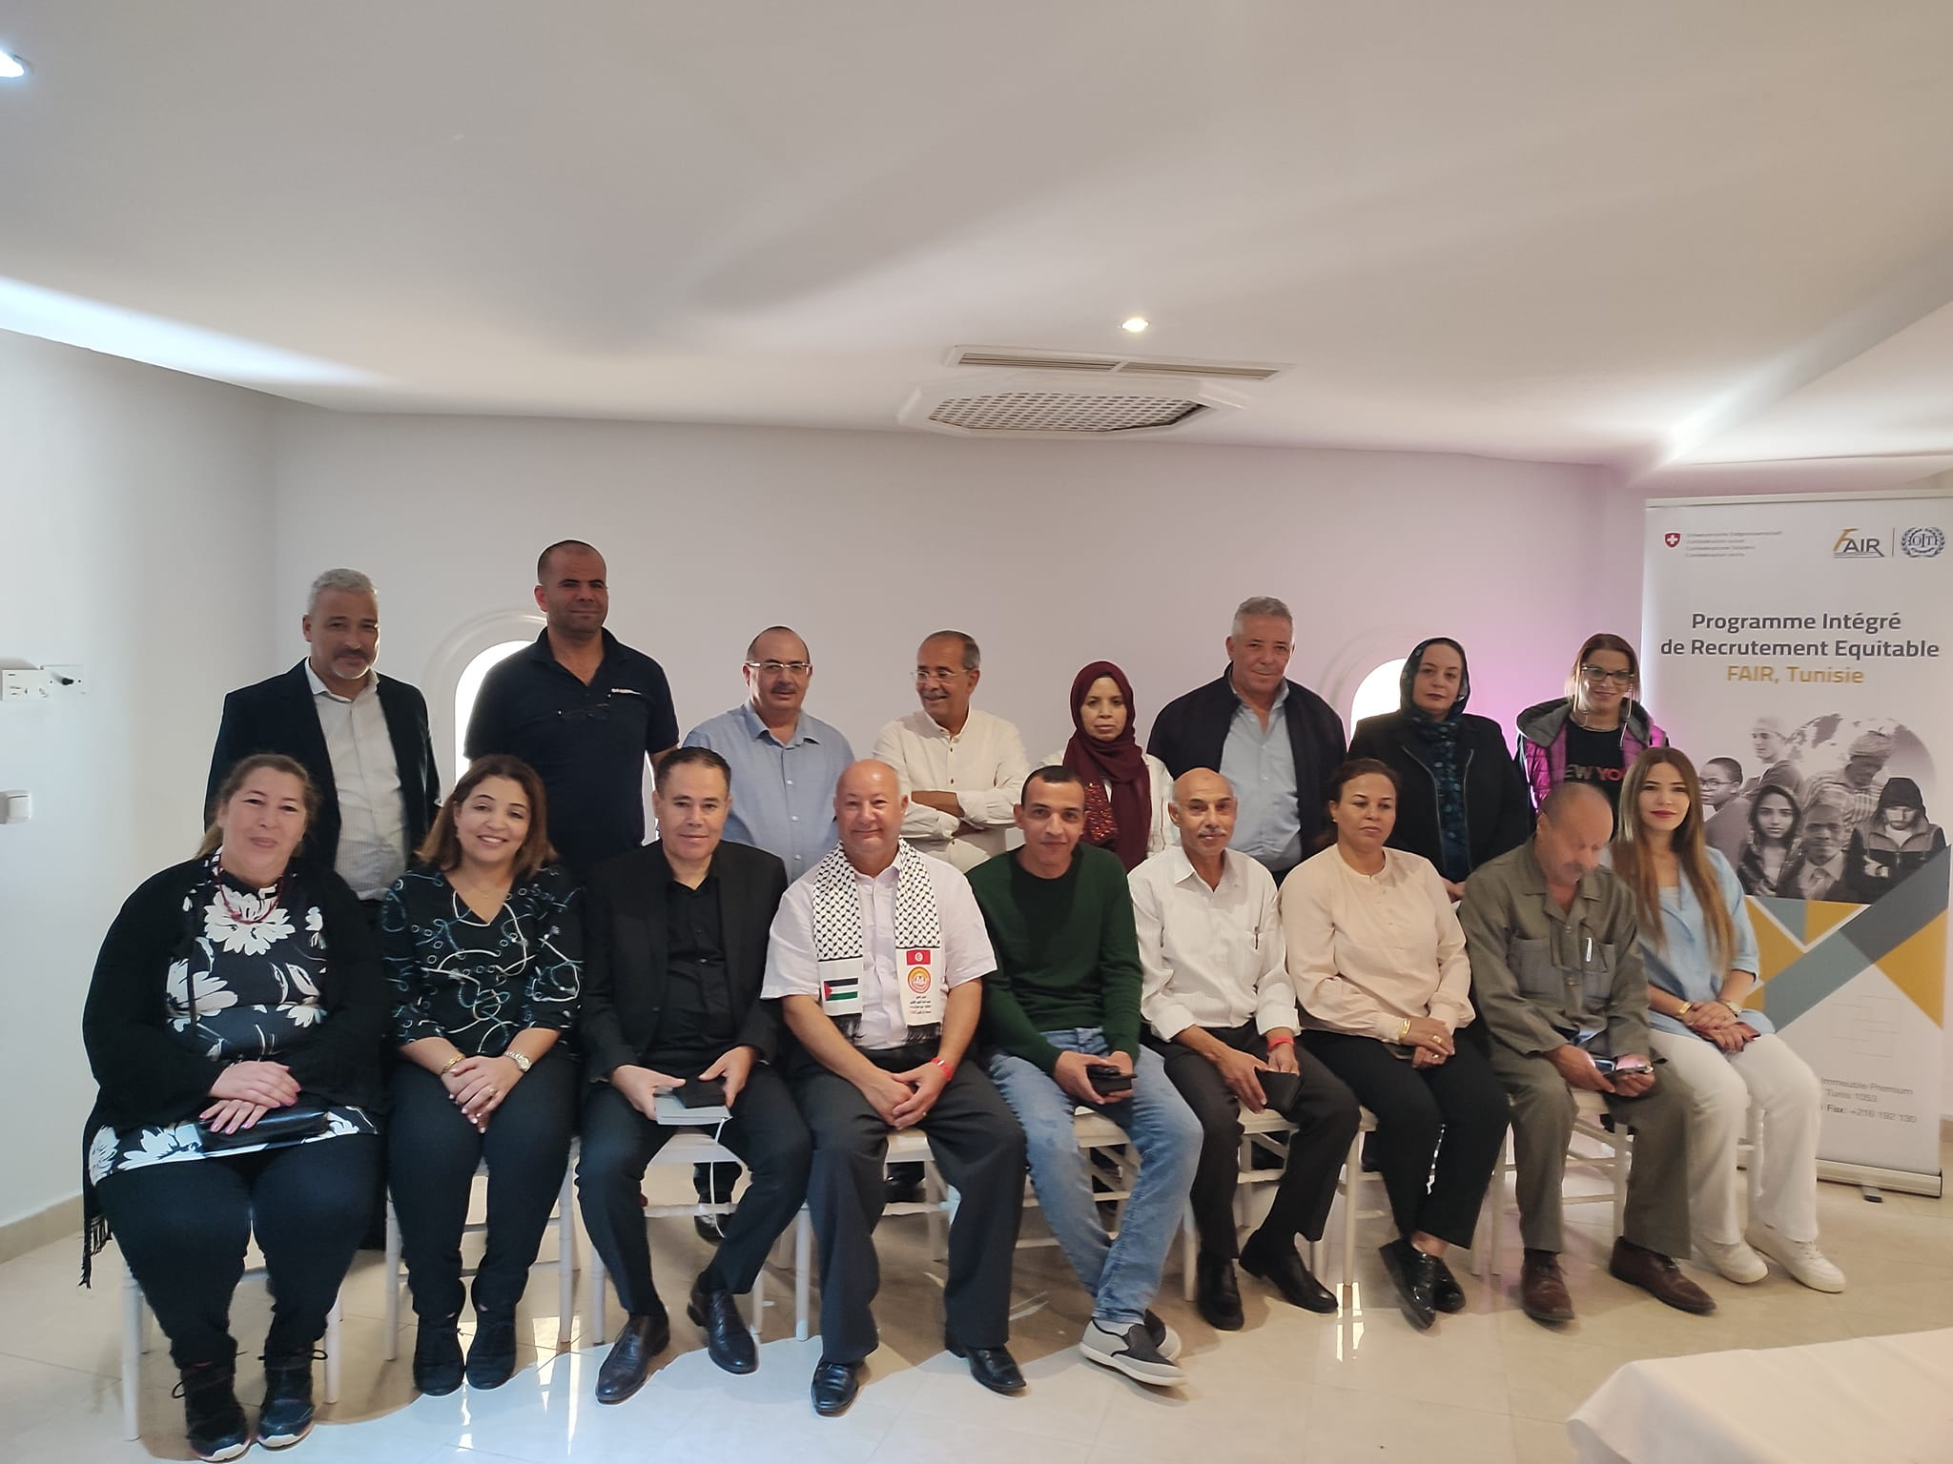
Consultations syndicales
et Validation des directives
opérationnelles de l’UGTT en matière de la protection des droits des Migrants

Slide 17
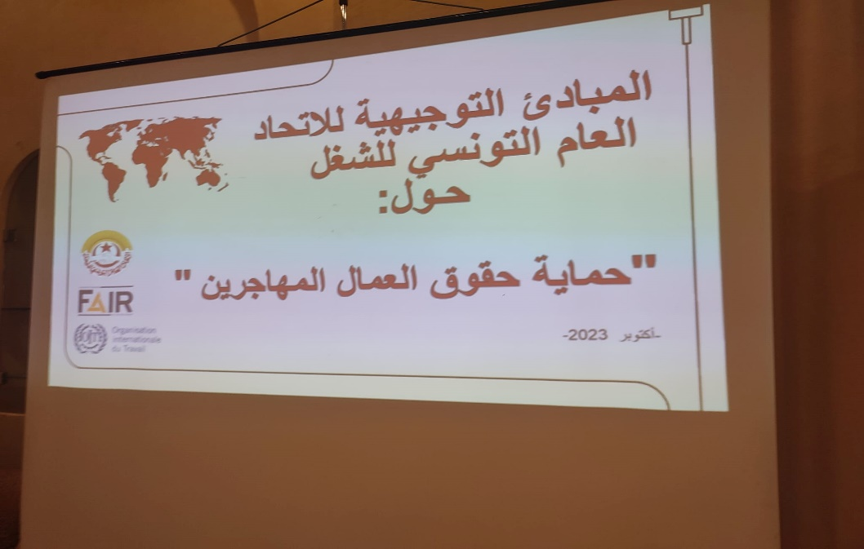
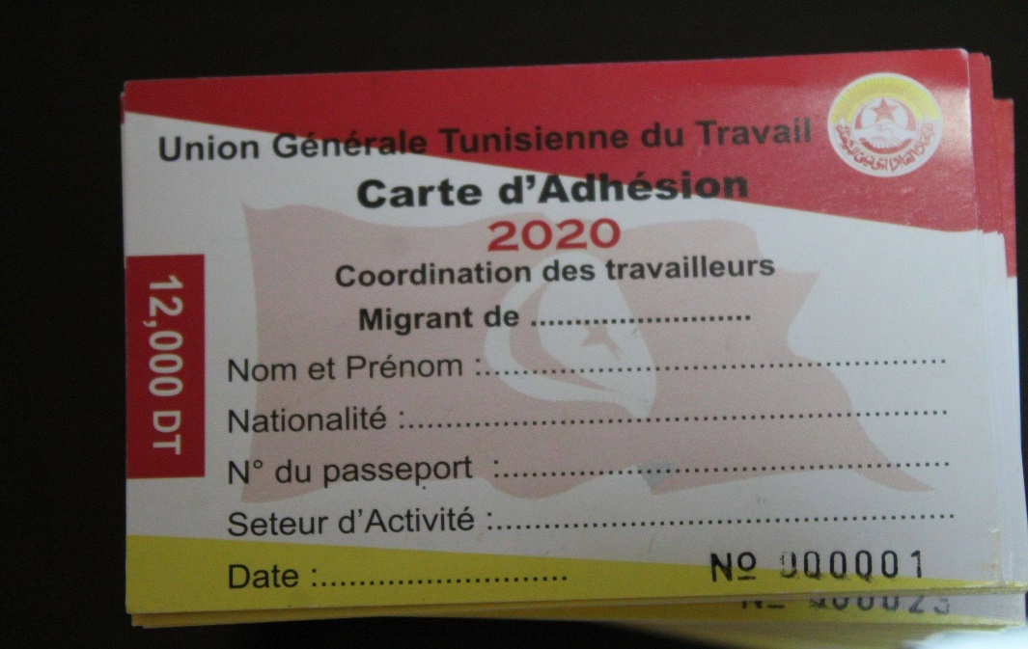
*Une gouvernance efficace de la
Migration
*L’adhésion syndicale des travailleurs migrants
*Le renforcement des capacités des syndicalistes
*l’amélioration des services fournis aux migrants

Slide 18
MERCI
pour votre
Attention

